Slide 1
Trường THCS Ngô Mây
Môn Lịch sử lớp 8
GV Ngô Phi Nga

Slide 3
Câu 2. Pháp tấn công Đà Nẵng mở đầu cho việc :
A. Chiếm Đà Nẵng kéo quân ra Huế B. Buộc triều đình Huế nhanh chóng đầu hàng.
C. Thực hiện kế hoạch “đánh nhanh thắng nhanh”.
D. Chiếm Đà Nẵng, khống chế cả miền Trung.

Slide 4
Câu 2. Pháp tấn công Đà Nẵng mở đầu cho việc :
A. Chiếm Đà Nẵng kéo quân ra Huế B. Buộc triều đình Huế nhanh chóng đầu hàng.
C. Thực hiện kế hoạch “đánh nhanh thắng nhanh”.
D. Chiếm Đà Nẵng, khống chế cả miền Trung.

Slide 5
Câu 3. Trận đánh gây được tiếng vang lớn nhất năm 1873 ở Bắc Kì là:
A. Trận Cầu Giấy (Hà Nội)
B. Trận đánh bảo vệ thành Hà Nội.
C. Trận ở cửa ô Thanh Hà
D. Trận phục kích của quân ta ở ngoại thành Hà Nội.

Slide 6
Câu 3. Trận đánh gây được tiếng vang lớn nhất năm 1873 ở Bắc Kì là:
A. Trận Cầu Giấy (Hà Nội)
B. Trận đánh bảo vệ thành Hà Nội.
C. Trận ở cửa ô Thanh Hà
D. Trận phục kích của quân ta ở ngoại thành Hà Nội.

Slide 7
Câu 7. “Dập dìu trống đánh cờ xiêu
Phen này quyết đánh cả triều lẫn Tây” Là khẩu hiệu được nêu trong:
A. Khởi nghĩa của Nguyễn Mậu Kiến ở Thái Bình.
B. Khởi nghĩa của Phạm Văn Nghị ở Nam Định.
C. Khởi nghĩa của Trần Tấn, Đặng Như Mai ở Nghệ-Tĩnh.
D. Trận Cầu Giấy của Hoàng Tá Viêm –Lưu Vĩnh Phúc .

Slide 8
Câu 7. “Dập dìu trống đánh cờ xiêu
Phen này quyết đánh cả triều lẫn Tây” Là khẩu hiệu được nêu trong:
A. Khởi nghĩa của Nguyễn Mậu Kiến ở Thái Bình.
B. Khởi nghĩa của Phạm Văn Nghị ở Nam Định.
C. Khởi nghĩa của Trần Tấn, Đặng Như Mai ở Nghệ-Tĩnh.
D. Trận Cầu Giấy của Hoàng Tá Viêm –Lưu Vĩnh Phúc .

Slide 9
Bài 25 KHÁNG CHIẾN LAN RỘNG RA TOÀN QUỐC (1873-1884)
Sgk trang 119-124
 CHỦ ĐỀ 11: CUỘC KHÁNG CHIẾN CHỐNG THỰC DÂN PHÁP TỪ 1858 ĐẾN CUỐI THẾ KỈ XIX

Slide 10
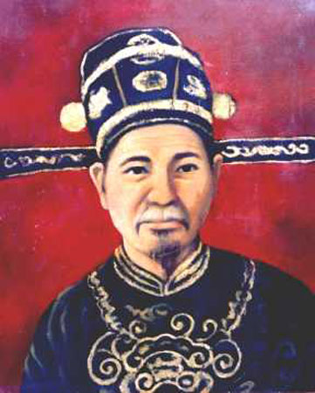
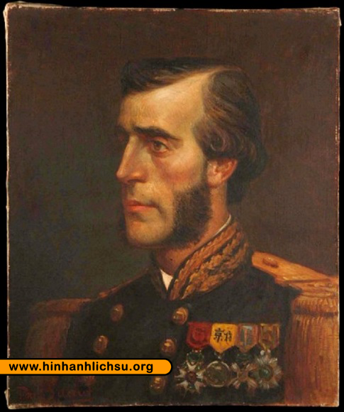
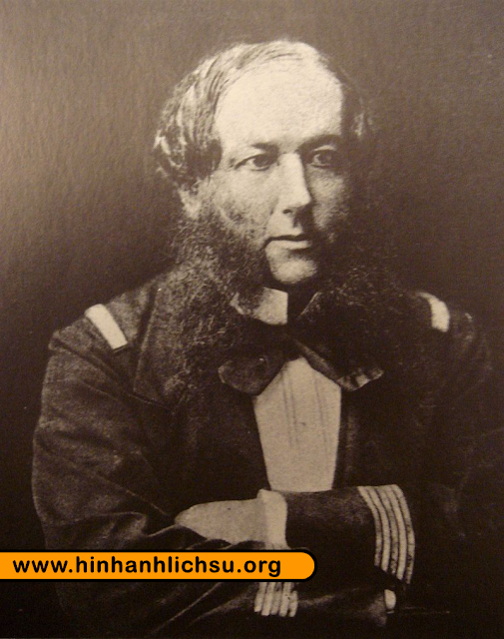
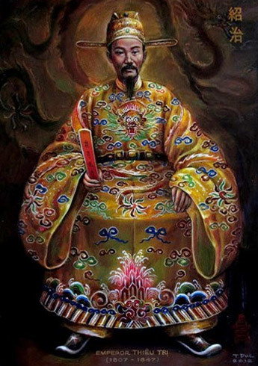
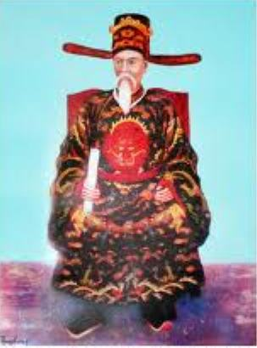
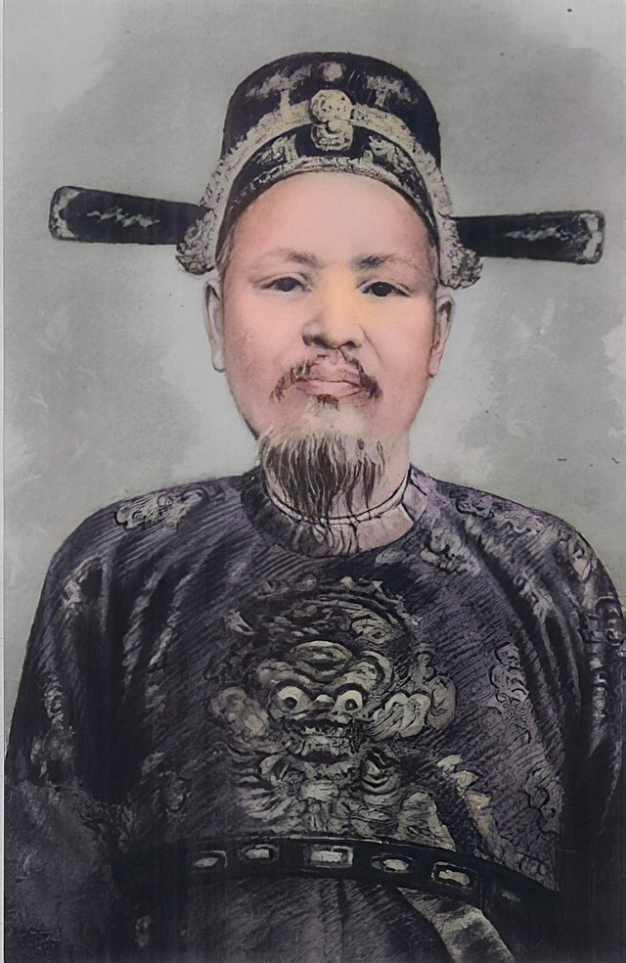
Hoàng Diệu
Gác-ni-ê
Ri-vi-e
Vua Tự Đức
Nguyễn Tri Phương
Tôn Thất Thuyết

Slide 11
Bài 25 KHÁNG CHIẾN LAN RỘNG RA TOÀN QUỐC (1873-1884)
Sgk trang 119-124
I- Thực dân Pháp đánh Bắc Kì lần thứ nhất. Cuộc kháng chiến ở Hà Nội và các tỉnh đồng bằng Bắc kì
1.Tình hình Việt Nam trước khi Pháp đánh chiếm Bắc Kì
( đọc sgk trang 119-120)

Slide 12
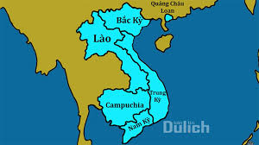
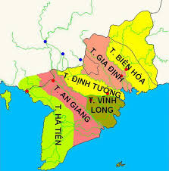
Thực dân Pháp
Thực dân Pháp củng cố bộ máy thống trị ở 3 tỉnh miền Đông Nam Kì

Slide 13
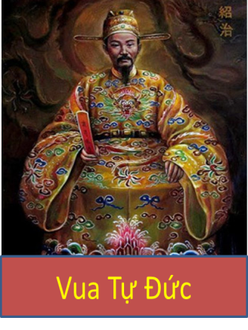

Slide 14
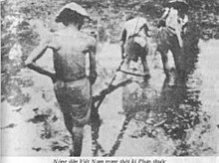
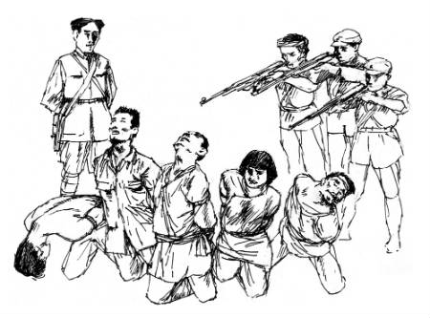
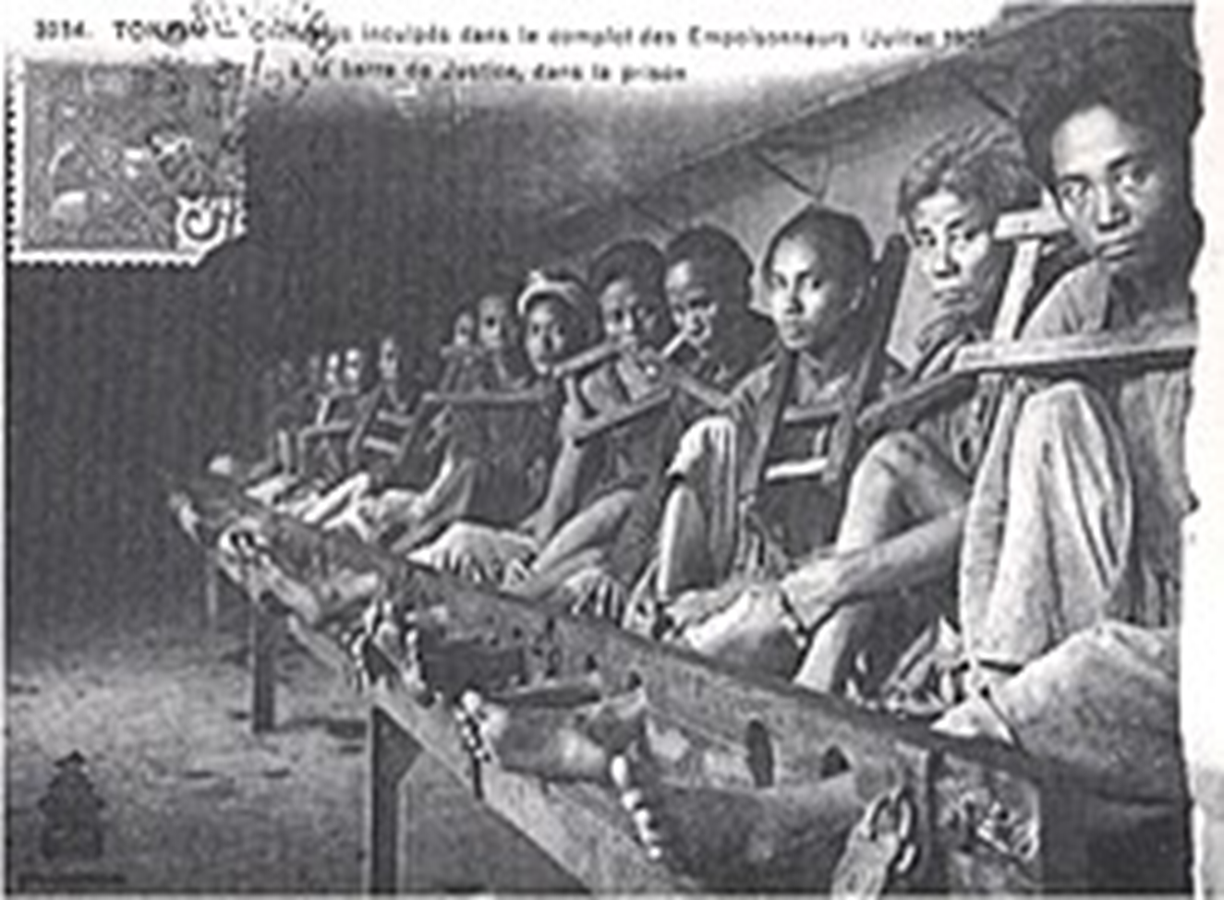

Slide 15
.Triều đình nhà Nguyễn:
-Tiếp tục chính sách đối nội, đối ngoại lỗi thời.

Slide 16
.Triều đình nhà Nguyễn:
-Tiếp tục chính sách đối nội, đối ngoại lỗi thời.
tạo điều kiện cho thực dân Pháp tiếp tục kế hoạch xâm lược .

Slide 18
2. Thực dân Pháp đánh chiếm Bắc Kì lần thứ nhất (1873)

Slide 20
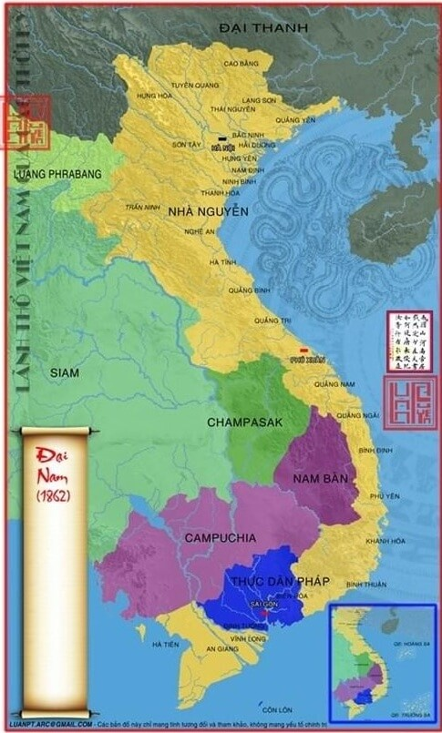
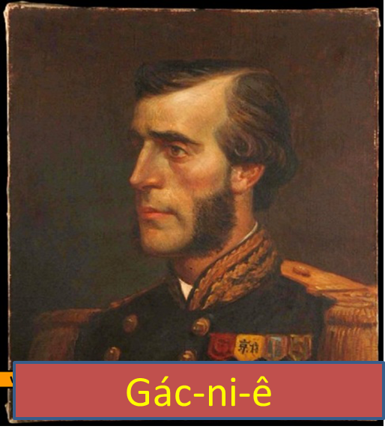
- Lấy cớ giải quyết vụ Đuy Puy , hơn 200 quân Pháp do Gác-ni-ê kéo ra Bắc.

Slide 21
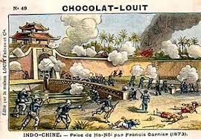
Lấy cớ giải quyết vụ Đuy Puy , hơn 200 quân Pháp do Gác-ni-ê kéo ra Bắc.
+ Sáng 20/11/1873 quân Pháp nổ súng đánh chiếm thành Hà Nội.

Slide 22
Tương quan lực lượng giữa quân triều đình và quân Pháp
Quân triều đình | Quân Pháp
Gồm 7000 quân, chưa kể lực lượng nhân dân phối hợp do Tổng đốc Hà Nội Nguyễn Tri Phương chỉ huy. | Gồm 212 tên, 11 khẩu đại bác, 2 tàu chiến và một tàu đổ bộ do Gác-ni-ê cầm đầu.
=> Quân triều đình đông gấp nhiều lần quân Pháp
mà không thắng:
- Đường lối chính trị bạc nhược, chính sách quân sự bảo thủ của Triều đình Huế (vẫn giữ tư tưởng chủ hòa, muốn thương lượng với Pháp để chuộc lại Nam Kì.)
- Do sự chủ quan của Nguyễn Tri Phương không ngờ địch trở mặt sớm nên không có sự chuẩn bị chu đáo để đối phó với Pháp.

Slide 23
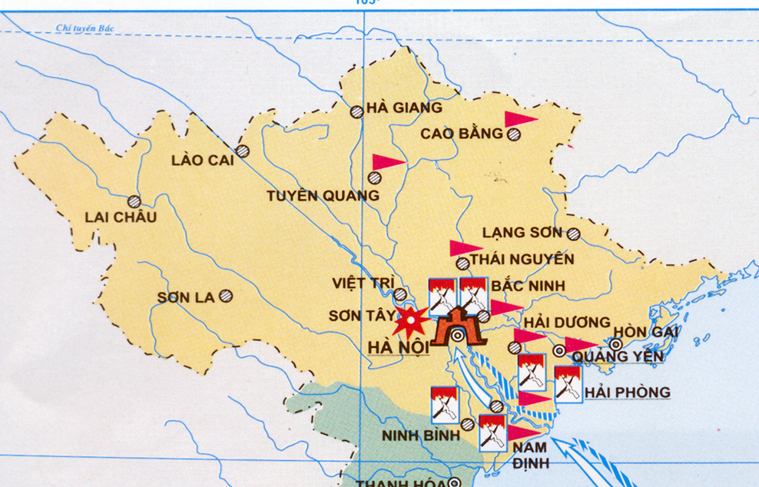
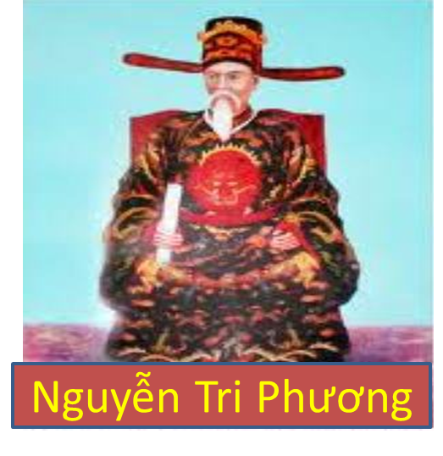
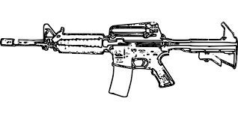
20-11-1873
HƯNG YÊN
Căn cứ khởi nghĩa nông dân
Nơi thực dân Pháp chiếm đóng
Lược đồ Pháp đánh Bắc Kì lần thứ nhất

Slide 24
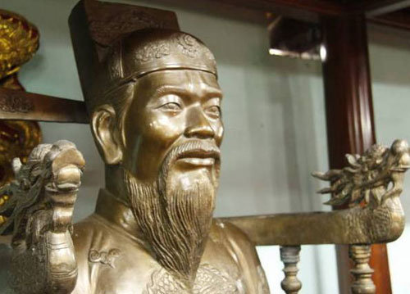
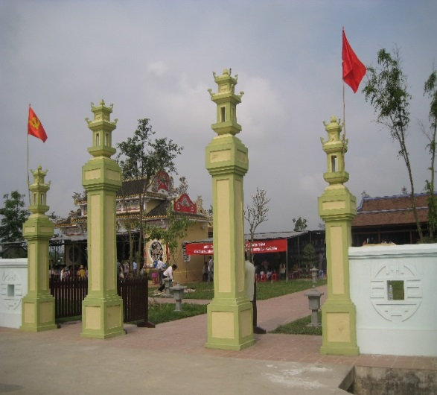
“Bây giờ nếu ta chỉ cố gắng lay lắt mà sống, sao bằng thung dung chết vì việc nghĩa”. (Nguyễn Tri Phương)
Tượng danh tướng Nguyễn Tri Phương ở nhà thờ Phong Điền -Huế
Khu mộ và nhà thờ danh tướng Nguyễn Tri Phương
Ông là người đức độ, tận lực với triều đình, chăm lo cho dân và quyết tâm đánh giặc giữ nước. Với công lao và sự nghiệp của ông, Nguyễn Tri Phương mãi được nhân dânViệt Nam nhớ tới như một vị anh hùng tộc.

Slide 25
Lấy cớ giải quyết vụ Đuy Puy , hơn 200 quân Pháp do Gác-ni-ê kéo ra Bắc.
+ Sáng 20/11/1873 quân Pháp nổ súng đánh chiếm thành Hà Nội.
+ Sau đó Pháp chiếm được các tỉnh lân cận

Slide 26
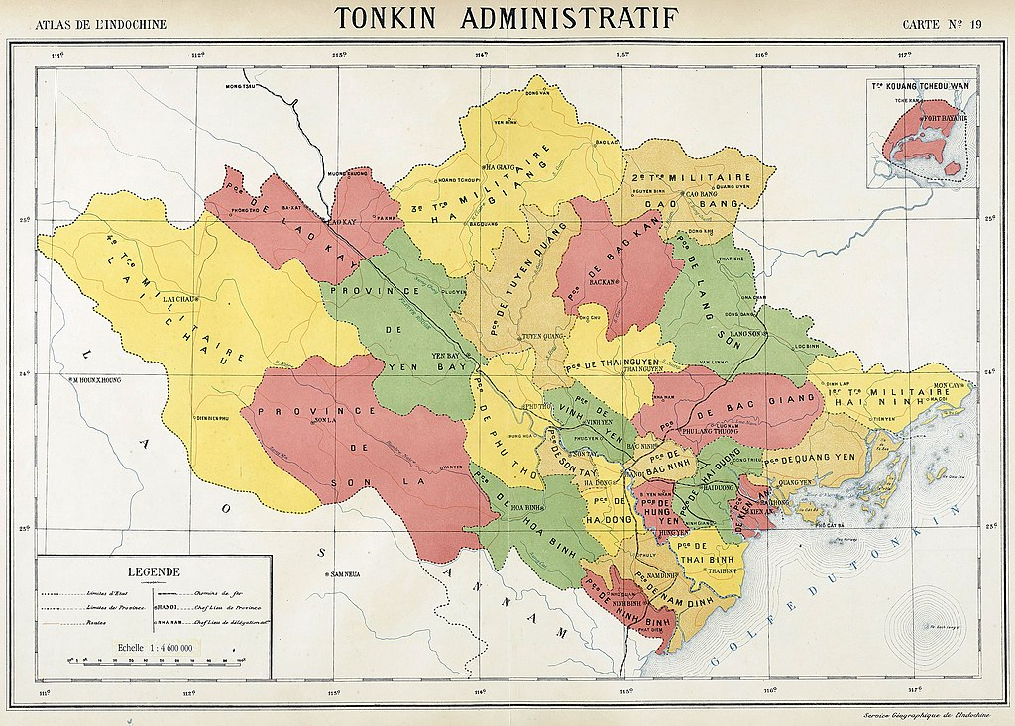

Slide 27
HƯNG YÊN
Căn cứ khởi nghĩa nông dân
Nơi thực dân Pháp chiếm đóng
Lược đồ Pháp đánh Bắc Kì lần thứ nhất

Slide 28
3. Kháng chiến ở Hà Nội và các tỉnh đồng bằng Bắc Kì ( 1873-1874)

Slide 29
NHÓM 1: Những hoạt động chống Pháp của nhân dân Hà Nội?
NHÓM 2: Những hoạt động chống Pháp của nhân dân các tỉnh đồng bằng Bắc Kì?
NHÓM 3: Năm 1874 giữa triều đình Huế và thực dân Pháp đã kí kết hiệp ước gì? Nội dung của bản hiệp ước đó?

Slide 30
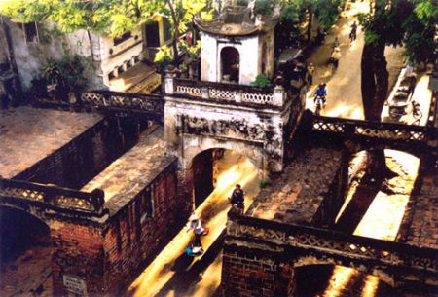
Quân ta gồm 100 người, dưới sự chỉ huy của viên Chưởng cơ (không rõ tên), chặn đánh địch quyết liệt ở cửa ô Thanh Hà. Họ đã hi sinh đến người cuối cùng.

Slide 31
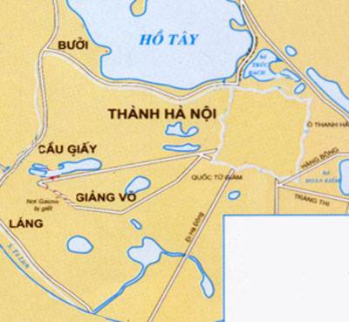
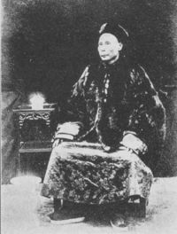
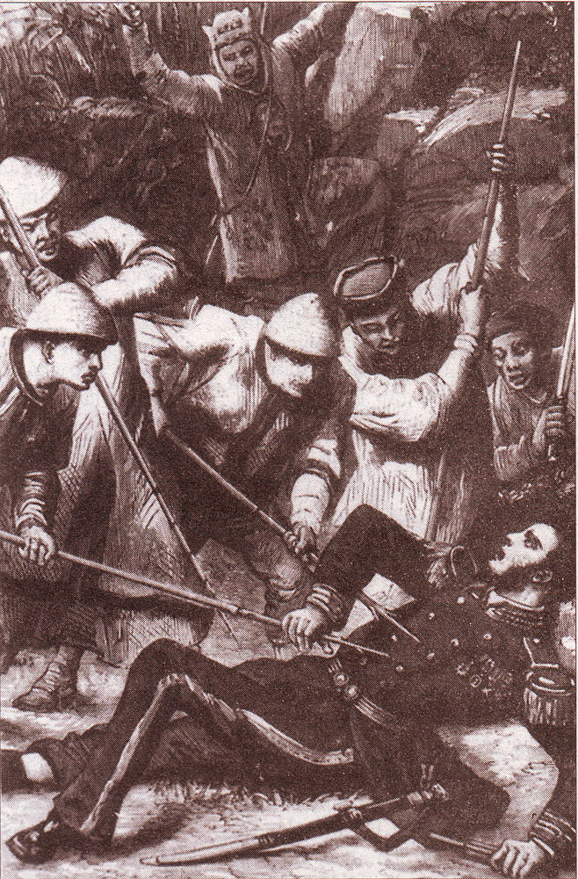
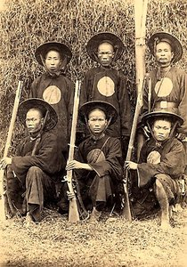
21 – 12 -1873
Lưu Vĩnh Phúc
Chiến thắng Cầu Giấy lần I
Gác-ni-ê cùng nhiều sĩ quan thực dân và binh lính bị giết chết tại trận Cầu Giấy ngày 21 – 12 – 1873.
Quân ta tiến công và chặn đánh quân Pháp
Quân Pháp tiến công
Thành Hà Nội
Quân Cờ đen của Lưu Vĩnh Phúc

Slide 32
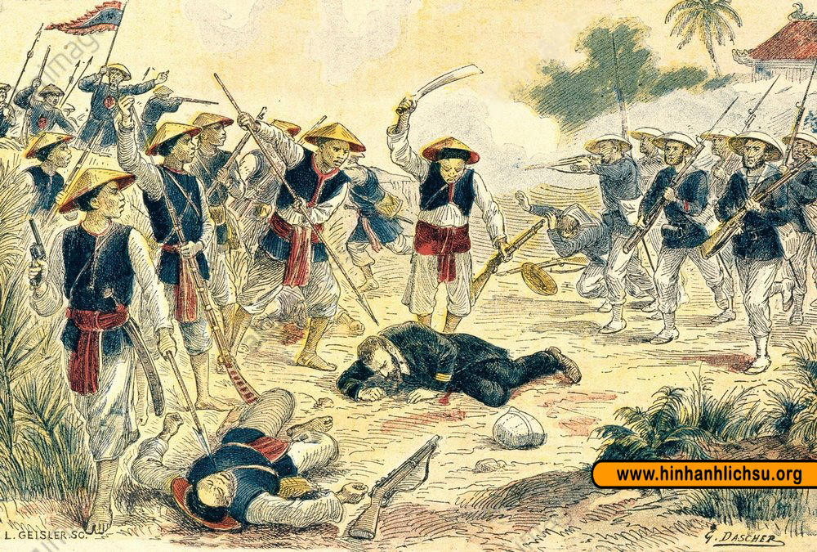
3. Kháng chiến ở Hà Nội và các tỉnh đồng bằng Bắc Kì ( 1873-1874)

Slide 33
3. Kháng chiến ở Hà Nội và các tỉnh đồng bằng Bắc Kì ( 1873-1874)
-Khi quân Pháp kéo vào Hà Nội, nhân dân anh dũng chiến đấu chống Pháp như trận chiến ở cửa ô Thanh Hà.

Slide 34
Tại các tỉnh Bắc Kì:
-Quân Pháp đi tới đâu cũng vấp phải sự kháng cự của nhân dân. Các căn cứ kháng chiến hình thành ở Thái Bình, Nam Định.

Slide 35
NHÓM 2
Căn cứ kháng chiến của Nguyễn Mậu Kiến (Thái Bình)
Căn cứ kháng chiến của Phạm Văn Nghị (Nam Định)
Tại căn cứ khởi nghĩa của Phạm Văn Nghị ông đã chiêu mộ được 7000 quân, xây dựng căn cứ, tổ chức chống Pháp.
THÁI BÌNH
Căn cứ khởi nghĩa nông dân
Nơi thực dân Pháp chiếm đóng
Lược đồ Pháp đánh Bắc Kì lần thứ nhất

Slide 36
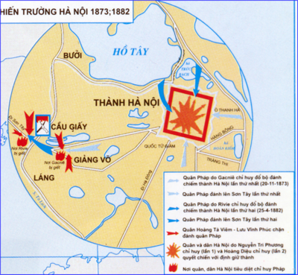
- Ngày 21-12-1873 quân Pháp bị đánh bại ở Cầu Giấy , Gác –ni-ê bị giết.

Slide 37
21 – 12 -1873
Lưu Vĩnh Phúc
Chiến thắng Cầu Giấy lần I
Gác-ni-ê cùng nhiều sĩ quan thực dân và binh lính bị giết chết tại trận Cầu Giấy ngày 21 – 12 – 1873.
Quân ta tiến công và chặn đánh quân Pháp
Quân Pháp tiến công
Thành Hà Nội
Quân Cờ đen của Lưu Vĩnh Phúc

Slide 38
-Ngày 15-3-1874, Nhà Nguyễn kí với Pháp hiệp ước Giáp Tuất.
Nội dung: Quân Pháp rút khỏi Bắc Kì.

Slide 39
+ Triều đình thừa nhận 6 tỉnh Nam Kì hoàn toàn thuộc Pháp.

Slide 42
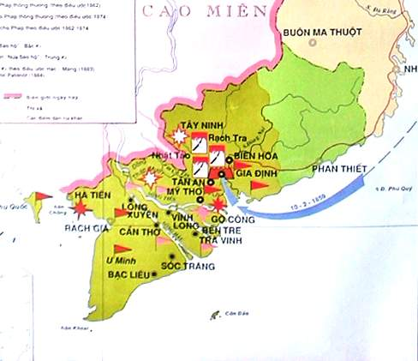
Điểm khác nhau về nội dung của Hiệp ước Giáp Tuất 1874 với Hiệp ước Nhâm Tuất 1862?
Cầu Giấy 1884
Hiệp ước Nhâm Tuất 1862
Hiệp ước Giáp Tuất 1874

Slide 43
Điểm khác nhau về nội dung của Hiệp ước Giáp Tuất 1874 với Hiệp ước Nhâm Tuất 1862?
Cầu Giấy 1884
Với Hiệp ước Nhâm Tuất 1862 ba tỉnh Đông Nam Kì (Gia Định, Định Tường, Biên Hòa) thuộc Pháp.
Với Hiệp ước Giáp Tuất 1874 sáu tỉnh Nam Kì (thêm Vĩnh Long, An Giang, Hà Tiên) hoàn toàn thuộc Pháp .
=> Hiệp ước Giáp Tuất 1874 làm mất đi nhiều hơn chủ quyền quốc gia và quyền lợi dân tộc.

Slide 44
? Tại sao nhà Nguyễn lại ký Hiệp ước 1874? Em có suy nghĩ gì về việc nhà Nguyễn kí kết hiệp ước này?
- Nhà Nguyễn kí hiệp ước Giáp Tuất:
+ Vì sự nhu nhược của nhà Nguyễn.
+ Vì tư tưởng chủ hoà để bảo vệ quyền lợi của giai cấp và dòng họ.
- Việc kí kết hiệp ước này cho thấy:
+ Đây là hành động sai lầm, chủ quyền dân tộc bị chia cắt, tạo điều kiện cho Pháp thực hiện các bước xâm lược tiếp theo.
+ Khiến nước ta trở thành nước bảo hộ, lệ thuộc vào Pháp

Slide 45
So với Hiệp ước 1862 Hiệp ước 1874 ta mất thêm ba tỉnh Nam Kì , mất thêm một phần quan trọng chủ quyền lãnh thổ , ngoại giao và thương mại.
Như vậy nhà Nguyễn đã thi hành chính sách đi ngược lại với quyền lợi của dân tộc. Đây là bước ngoặt trên con đường đi đến đầu hàng hoàn toàn Pháp.

Slide 46
LUYỆN TẬP
Câu 1
Chiến thắng lớn nhất của quân và dân ta ở Hà Nội 1873 là chiến thắng nào?
Cầu Giấy
Notes:
tiêng

Slide 47
Câu 3. Trận đánh gây được tiếng vang lớn nhất năm 1873 ở Bắc Kì là:
A. Trận Cầu Giấy (Hà Nội)
B. Trận đánh bảo vệ thành Hà Nội.
C. Trận ở cửa ô Thanh Hà
D. Trận phục kích của quân ta ở ngoại thành Hà Nội.

Slide 48
Câu 3. Trận đánh gây được tiếng vang lớn nhất năm 1873 ở Bắc Kì là:
A. Trận Cầu Giấy (Hà Nội)
B. Trận đánh bảo vệ thành Hà Nội.
C. Trận ở cửa ô Thanh Hà
D. Trận phục kích của quân ta ở ngoại thành Hà Nội.

Slide 49
Câu 7. “Dập dìu trống đánh cờ xiêu
Phen này quyết đánh cả triều lẫn Tây” Là khẩu hiệu được nêu trong:
A. Khởi nghĩa của Nguyễn Mậu Kiến ở Thái Bình.
B. Khởi nghĩa của Phạm Văn Nghị ở Nam Định.
C. Khởi nghĩa của Trần Tấn, Đặng Như Mai ở Nghệ-Tĩnh.
D. Trận Cầu Giấy của Hoàng Tá Viêm –Lưu Vĩnh Phúc .

Slide 50
Câu 7. “Dập dìu trống đánh cờ xiêu
Phen này quyết đánh cả triều lẫn Tây” Là khẩu hiệu được nêu trong:
A. Khởi nghĩa của Nguyễn Mậu Kiến ở Thái Bình.
B. Khởi nghĩa của Phạm Văn Nghị ở Nam Định.
C. Khởi nghĩa của Trần Tấn, Đặng Như Mai ở Nghệ-Tĩnh.
D. Trận Cầu Giấy của Hoàng Tá Viêm –Lưu Vĩnh Phúc .

Slide 51
GIẢI ĐỐ
Câu 2
Hiệp ước này được triều đình Huế kí kết với thực dân Pháp năm 1874 làm mất đi một phần quan trọng chủ quyền lãnh thổ, ngoại giao và thương mại của Việt Nam?
Hiệp ước Giáp Tuất 15-3-1874
Notes:
tiêng

Slide 52
GIẢI ĐỐ
Câu 3
Vị tướng chỉ huy quân triều đình đánh Pháp khi chúng đánh thành Hà Nội ?
Nguyễn Tri Phương
Notes:
tiêng

Slide 53
TRÒ CHƠI Ô CHỮ
?
Q U Â N C Ờ Đ E N
1
C
2
T U Ầ N V Ĩ N H
Ầ
3
N G U Y Ễ N M Ậ U K I Ế N
U
4
N G U Y Ễ N T R I P H Ư Ơ N G
G
5
G Á C N I Ê
I
6
G I Á P T U Ấ T
Ấ
7
Đ U Y P U Y
Y
Hiệp ước này được triều đình Huế kí kết với thực dân Pháp năm 1874 làm mất đi một phần quan trọng chủ quyền lãnh thổ, ngoại giao và thương mại của Việt Nam?
Lực lượng dưới sự chỉ huy của Lưu Vĩnh Phúc?
Vị danh tướng chỉ huy quân triều đình chống quân Pháp khi chúng đánh thành Hà Nội là ai?
Tên lái buôn người Pháp gây rối ở Hà Nội tạo cớ cho thực dân Pháp Tiến đánh Bắc Kì lần thứ nhất?
Tên của tướng giặc cầm đầu quân xâm lược Pháp đánh chiếm Bắc Kì lần thứ nhất?
Ông là người đã xây dựng căn cứ và lãnh đạo cuộc khởi nghĩa nông dân ở Thái Bình?
Ông là lãnh tụ của khởi nghĩa nông dân ờ Hà Đông?

